Slide 1
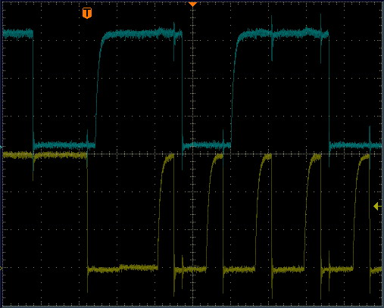
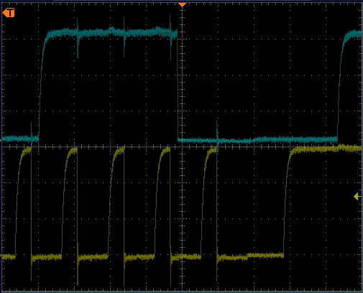
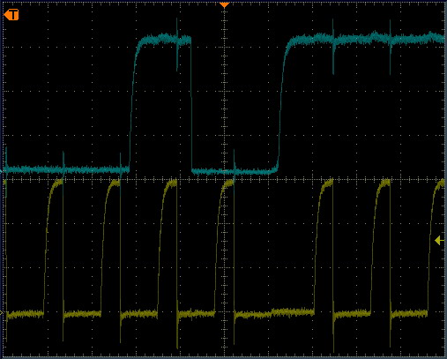
A
F
H
B
C
G
D
E
編號 | 寬度 | 說明
A | 2.9us | Start DATA low -> Start CLK low
B | 3.8us | Start CLK low -> First CLK high
C | 1.8us | CLK low width
D | 0.8us | CLK high width
E | 2.6us | CLK cycle width
F | 0.4us | CLK low -> DATA change
G | 3.8us | Final CLK low -> Stop CLK high
H | 3us | Stop CLK high -> Stop DATA high
I | 2us | ACK CLK low -> Data change
J | 3.7us | ACK CLK low -> Next CLK high
ACK
I
J
1.由表中DE值計算Clock duty為0.3。 3.測試在無光點下，可讀取到FF FF F0 FF FF F0 FF FF F0 FF FF F0。
2. Timing請儘可能照表中數值調整。 4.第3項測試成功後，再使用2~4個光點測試，並計算光點座標是否正確。

